Slide 1
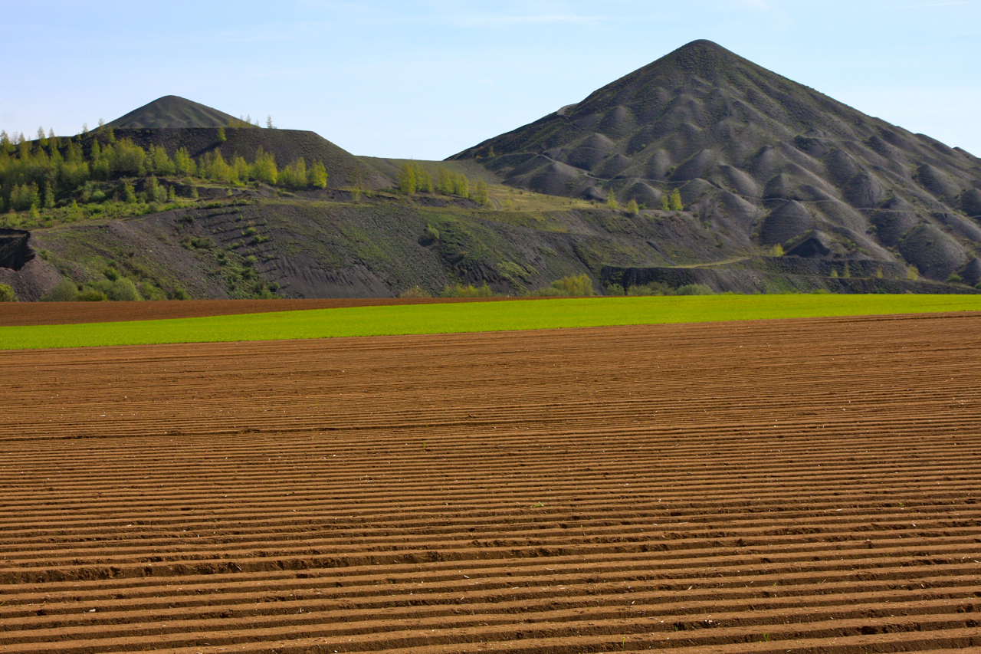
Loos-en-Gohelle Développement durable & Résilience du territoire
Jean-François CARON Maire de Loos-en-Gohelle Président du Cd2e

Slide 2
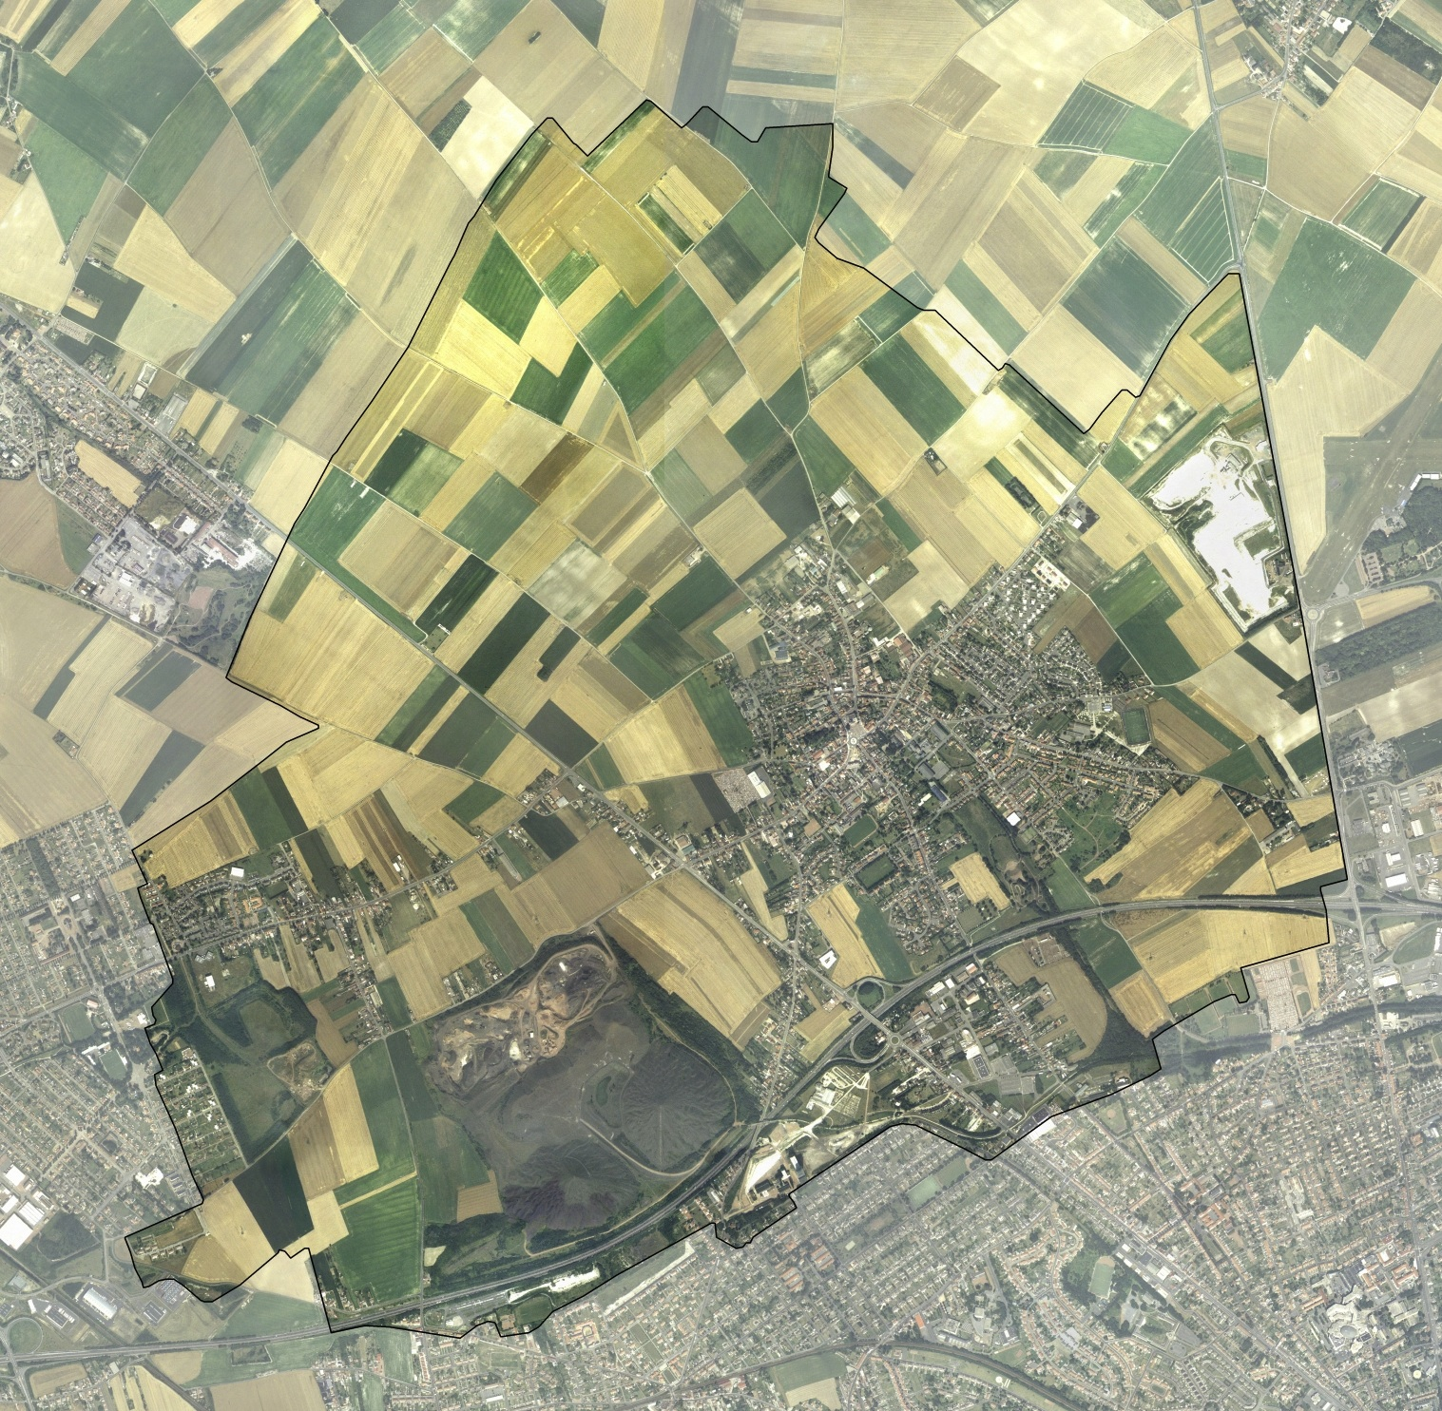
5 fois détruite
6700 habitants
1270 ha
800 ha zone naturelle et/ou agricole
260 ha bâtis
210 ha friches
8 terrils
Les plus haut d’Europe : 186 m.
136 ans d’exploitation du charbon
1850 – 1986
9 puits de mine
6 sièges d’extraction
29 nationalités venues travailler le Bassin Minier
Loos-en-Gohelle

Slide 3
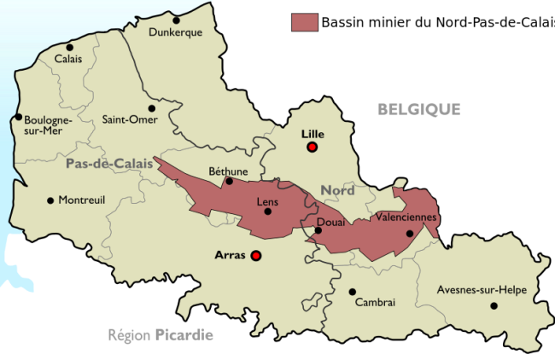
Le Bassin Minier Nord – Pas-de-Calais
Bassin d’1 million d’habitants
100 000 km de galeries creusées équivaut à 2,5 fois le tour de la Terre

Slide 4
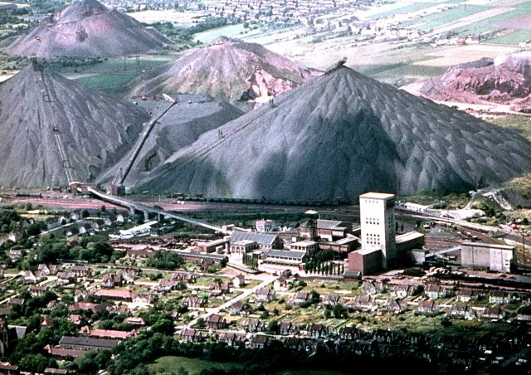
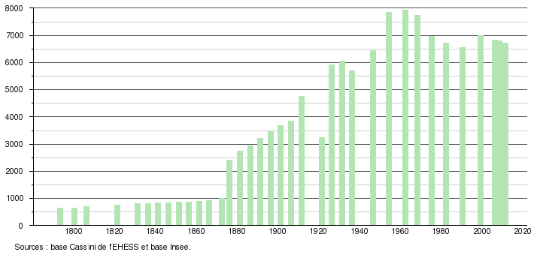
Héritage post-industriel
Population x 10 en 100 ans
9 puits, 6 sièges, 8 terrils
Affaissement de 15 m !
20% friches, forte pollution
Chômage, délocalisations
1100 logements miniers détruits
Image de soi dégradée

Slide 5
VERS UN NOUVEAU MODÈLE…
Conduire la transition
GLOBAL (SRADDT, TESR, TRI, COP21…)
ANCIEN MODÈLE
Inefficace
Non durable
NOUVEAU MODÈLE
Incertitudes signaux faibles
Références à trouver
TRANSITION
DENI
Brouillard
Déconstruction par les faits et les analyses
Nouvel imaginaire Nouveau récit
LOCAL (Ecosystème loossois)
Notes:
En transition…

Slide 6
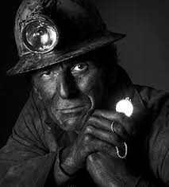
Dynamique du changement
CULTURE | DIAGNOSTIC SOCIAL & ENVIRONNEMENTAL | EFFETS D’ENTRAÎNEMENT SUR L’ECONOMIE | CHANGEMENT D’ECHELLE « LVP 2.0 »
1984 Les Gohelliades
2014 écosystème territorial
1986
Le choc
2008 légitimité démocratique
1995 Révision du POS
2004
Cerdd, Cd2e Base 11/19
2000 CHARTE du CADRE de VIE

Slide 7
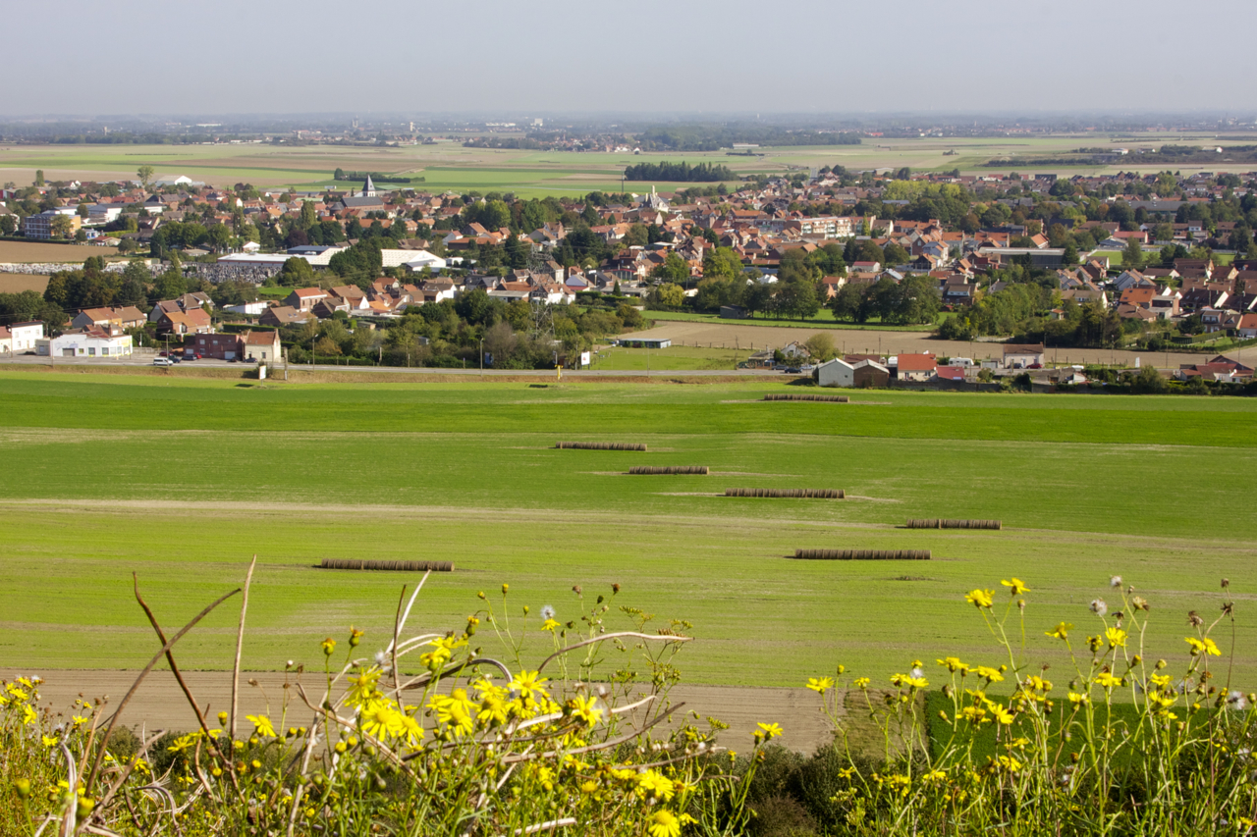
En chiffres
Jusqu’à 220 réunions publiques par mandat en moyenne
X2
associations
50.000 visiteurs / an sur la Base 11/19
350 jeunes formés à l’écoconstruction / an
321 jobs créés entre 1999 et 2008 (Insee)
150 jobs créés sur la Base 11/19
55 ha (10% SAU) terres agricoles bio
0% phytosanitaires depuis 2014
15 km de ceinture verte
197 € chauffage / an (Chênelet)
94 m3 récupération eau de pluie (3 semaines d’autonomie)
4 pts chômage inférieur à la moyenne territoriale

Slide 8
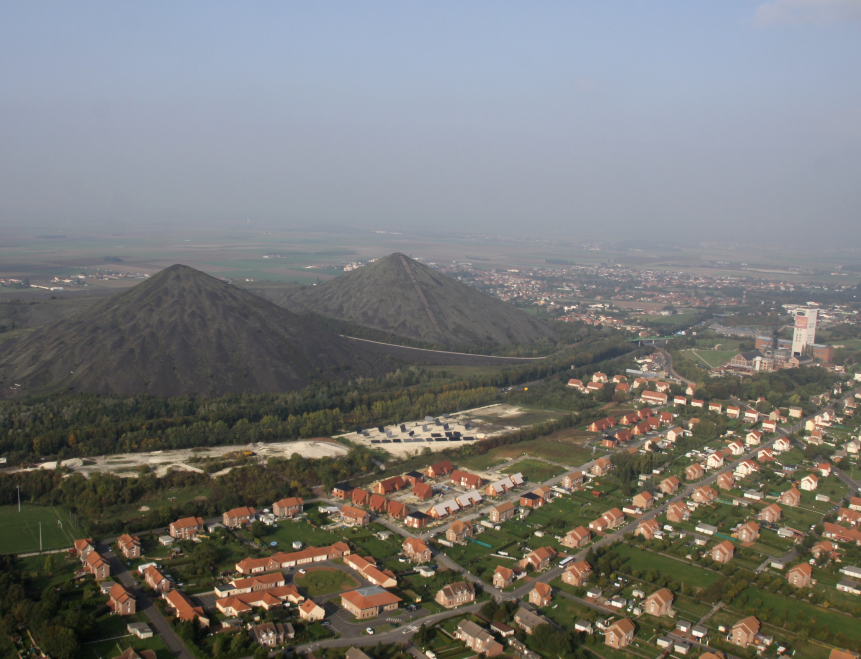
Des résultats systémiques
☑ Confiance : « ça marche ! »
Changement de regard, estime de soi
Changement de posture, implication
Place pour chacun
Légitimité démocratique
Terreau d’innovation
☑ Effet de marque « Loos Ville Pilote »
Accompagnement scientifique et institutionnel
Attractivité économique, couverture médiatique, fonction vitrine…
Fierté populaire (ou agacement aussi parfois)
☑ Un écosystème territorial émerge
Comment le stabiliser, l’amplifier et le connecter aux autres « cellules souches du changement » ?

Slide 9
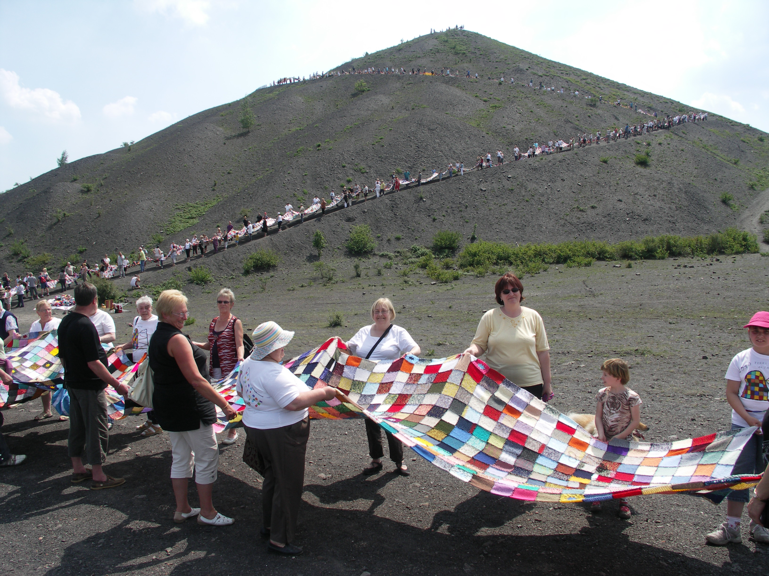
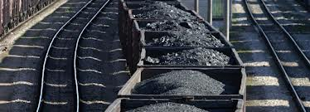
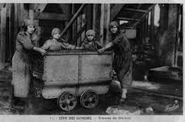
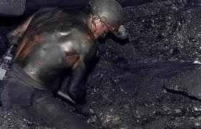
Résultats systémiques Capacité de résilience
Rôle des élus, techniciens, citoyens
Des enjeux de coopération : savoir être – savoir faire
Résultats thématiques sectoriels
Implication des habitants, coproduction de la ville
Pensée
Systémique
Innovation& mode projet
Etoile et cailloux blanc
Continuité dans la pensée et l’action
Multi-échelles
Leadership individuel et collectif
Un socle pour donner du sens
Approche narrative : mémoire, trajectoire, récits
Temps long
Valeurs communes, éthique, vision

Slide 10
Merci ! Email : contact@loos-en-gohelle.fr Twitter : @LoosEnGohelle
Jean-François CARON Maire de Loos-en-Gohelle Président du Cd2e

